Slide 1


L’ATTESTATO DI CONFORMITÀ CATASTALE
ED EDILIZIA
Alessandro Torroni

Slide 2
Che risultato si aspetta l’acquirente di un immobile
che si rivolge al notaio?
Quante informazioni l’acquirente chiede al notaio
sull’intestazione dell’immobile, sulla libertà da pesi o vincoli,
sulle agevolazioni tributarie?

Slide 3
La regolarità edilizia - Validità dell’atto
Non c’è dubbio che per la validità dell’atto sia sufficiente la menzione, per dichiarazione dell’alienante, dei provvedimenti edilizi che legittimano la costruzione.
«Le norme [art. 46 d.p.r. n. 380/2001, art. 40 legge n. 47/1985] pongono, dunque, un medesimo, specifico precetto: che nell’atto si dia conto della dichiarazione dell’alienante contenente gli elementi identificativi dei menzionati titoli, mentre la sanzione di nullità e l’impossibilità della stipula sono direttamente connesse all’assenza di siffatta dichiarazione (o allegazione, per le ipotesi di cui all’art. 40). Null’altro» (Cass., sezioni unite, 22 marzo 2019, n. 8230).
Il titolo deve realmente esistere … l’informazione che lo riguarda deve essere veritiera e riferibile, proprio, a detto immobile (Cass., sezioni unite, 22 marzo 2019, n. 8230).
Eventuali difformità non incidono sulla validità dell’atto ma comportano l’applicazione di sanzioni amministrative (Cass., sezioni unite, 22 marzo 2019, n. 8230).

Slide 4
La regolarità edilizia – Difformità
Il concetto di regolarità edilizia è certamente più ampio rispetto al tema della validità del contratto di trasferimento e coinvolge l’assenza di difformità edilizie che possono comportare per l’acquirente l’applicazione di sanzioni amministrative o pecuniarie da parte del Comune.
Può accadere che le difformità edilizie vengano rilevate in occasione della presentazione di una SCIA per la ristrutturazione dell’immobile appena acquistato e che il Comune sospenda la pratica di ristrutturazione in attesa della presentazione di una sanatoria dell’abuso da parte dell’ignaro acquirente.
Nella situazione illustrata è ravvisabile un vizio dell’immobile venduto che comporta la responsabilità del venditore, ai sensi dell’art. 1490 c.c.

Slide 5
La regolarità edilizia – Garanzia per vizi
In giurisprudenza è pacifico il principio che «chi acquista un immobile,
tranne il caso in cui sia stato reso esplicitamente edotto della esistenza
di qualche problema di carattere amministrativo od urbanistico,
ha diritto alla consegna di un immobile assolutamente conforme alle leggi ed ai regolamenti, oltre che alla concessione edilizia».
L’eventuale inadempimento del venditore «sebbene non sia tale da dare necessariamente luogo alla risoluzione del contratto, deve essere comunque giudizialmente accertato, a richiesta dell’acquirente, per la tutela del suo diritto al risarcimento del danno». (Cass. 19 luglio 1999, n. 7681).

Slide 6
Il controllo documentale
Il notaio scrupoloso - senza la verifica preventiva della conformità edilizia dell’immobile da parte di un tecnico con specifica competenza e strumentazione - può limitarsi ad effettuare, alla presenza delle parti, una verifica meramente documentale delle planimetrie depositate in catasto e del progetto presentato in Comune, reperito dalle parti ed a lui consegnato, per consentire alle parti stesse un esame congiunto ai fini della verifica della conformità edilizia e catastale.

Slide 7
Le tolleranze costruttive
Le tolleranze costruttive – già previste nella legge regionale Emilia-Romagna – sono state disciplinate dall’art. 34-bis del T.U. Edilizia, introdotto dal d.l. n. 76/2020 (c.d. Semplificazioni), convertito dalla legge n. 120/2020.
Occorre la consulenza di un tecnico abilitato, come è testualmente confermato dall’art. 34-bis, comma 3, cit. che prevede la dichiarazione asseverata di un tecnico abilitato sul fatto che l’eventuale “mancato rispetto dell’altezza, dei distacchi, della cubatura, della superficie coperta” non costituisce violazione edilizia se contenuto entro il limite del 2 per cento delle misure previste nel titolo abilitativo (comma 1) oppure che le irregolarità geometriche e le modifiche alle finiture sono di minima entità, sono state eseguite duranti i lavori per l’attuazione di titoli abilitativi edilizi, non comportano violazione della disciplina urbanistica ed edilizia e non pregiudicano l’agibilità dell’immobile (comma 2).

Slide 8
La dichiarazione asseverata di un tecnico abilitato
La dichiarazione asseverata di un tecnico abilitato circa la sussistenza di tolleranze esecutive, che non costituiscono violazioni edilizie, può essere
- inserita nel procedimento amministrativo relativo a nuove istanze, comunicazioni e segnalazioni edilizie, oppure
- allegata agli atti aventi per oggetto trasferimento o costituzione o scioglimento della comunione di diritti reali.
Si tratta di una dichiarazione a garanzia del proprietario attuale o dell’acquirente di un immobile che concorre a dimostrare lo stato legittimo dell’immobile e ad evitare l’applicazione di provvedimenti sanzionatori da parte del Comune.

Slide 9
La dichiarazione di conformità edilizia e catastale
Il modello di dichiarazione di conformità edilizia e catastale concordato con gli ordini di geometri, architetti e ingegneri contiene:
- la descrizione dell’immobile con i dati di identificazione catastale;
- l’attestazione, ai sensi dell’art. 29, comma 1-bis, legge n. 52/1985, della conformità allo stato di fatto dei dati catastali e delle planimetrie depositate in catasto;
- la dichiarazione che l’immobile non è riconosciuto di interesse storico artistico;
- la dichiarazione che l’immobile non è oggetto di convenzioni urbanistiche;
- la dichiarazione che l’immobile non rientra nelle aree P.E.E.P. e non è soggetto ad una convenzione di cui agli articoli 7 e 8, legge n. 10/1977 (legge Bucalossi) o all’art. 18, d.p.r. n. 380/2001;
- la dichiarazione che l’immobile non è soggetto ai vincoli della legge Tognoli;
- la descrizione dei provvedimenti abilitativi che riguardano la costruzione;
- la dichiarazione che «è verificata la corrispondenza fra lo stato di fatto dell’immobile e gli elaborati grafici relativi ai provvedimenti edilizi sopra citati, con particolare riferimento all’ultimo titolo o comunicazione; l’immobile non presenta irregolarità tali da richiedere ulteriori provvedimenti abilitativi; i titoli non risultano assoggettati a provvedimenti sanzionatori che ne limitino la commerciabilità; per i provvedimenti/titoli edilizi sopra riportati è stata rilasciata abitabilità/agibilità/atto equivalente»;
- La descrizione di eventuali difformità/inesatte rappresentazioni con la dichiarazione che sono considerate tolleranze costruttive ai sensi della legge regionale o del T.U Edilizia.

Slide 10
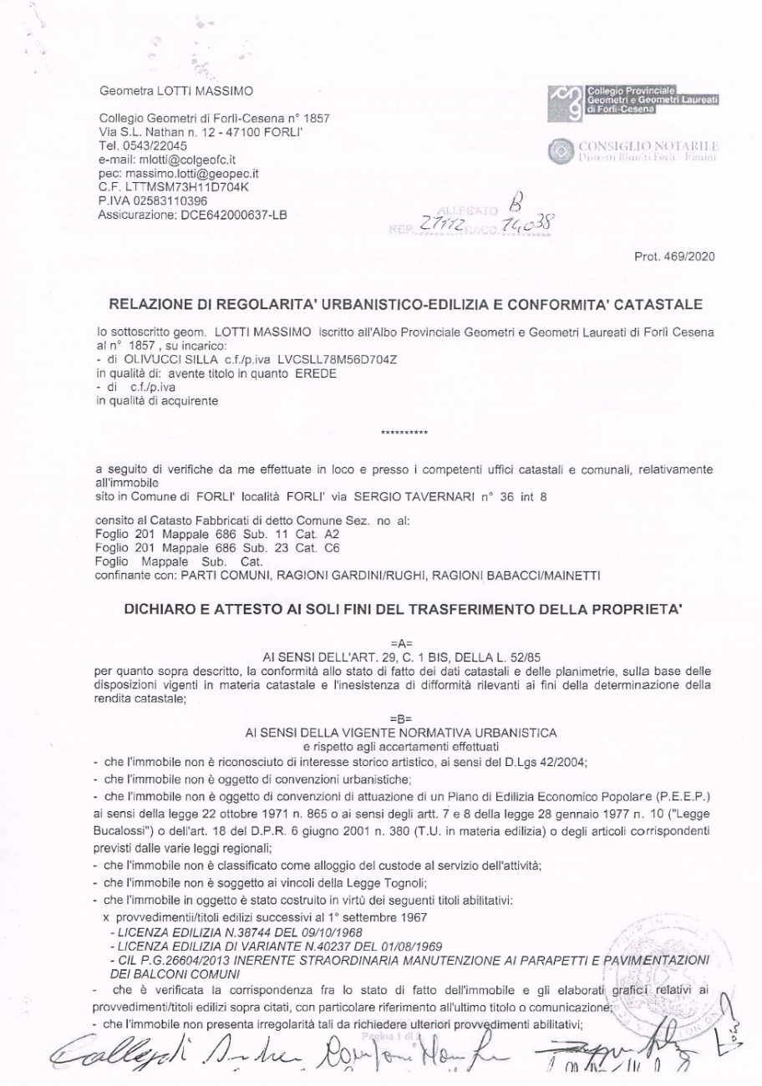
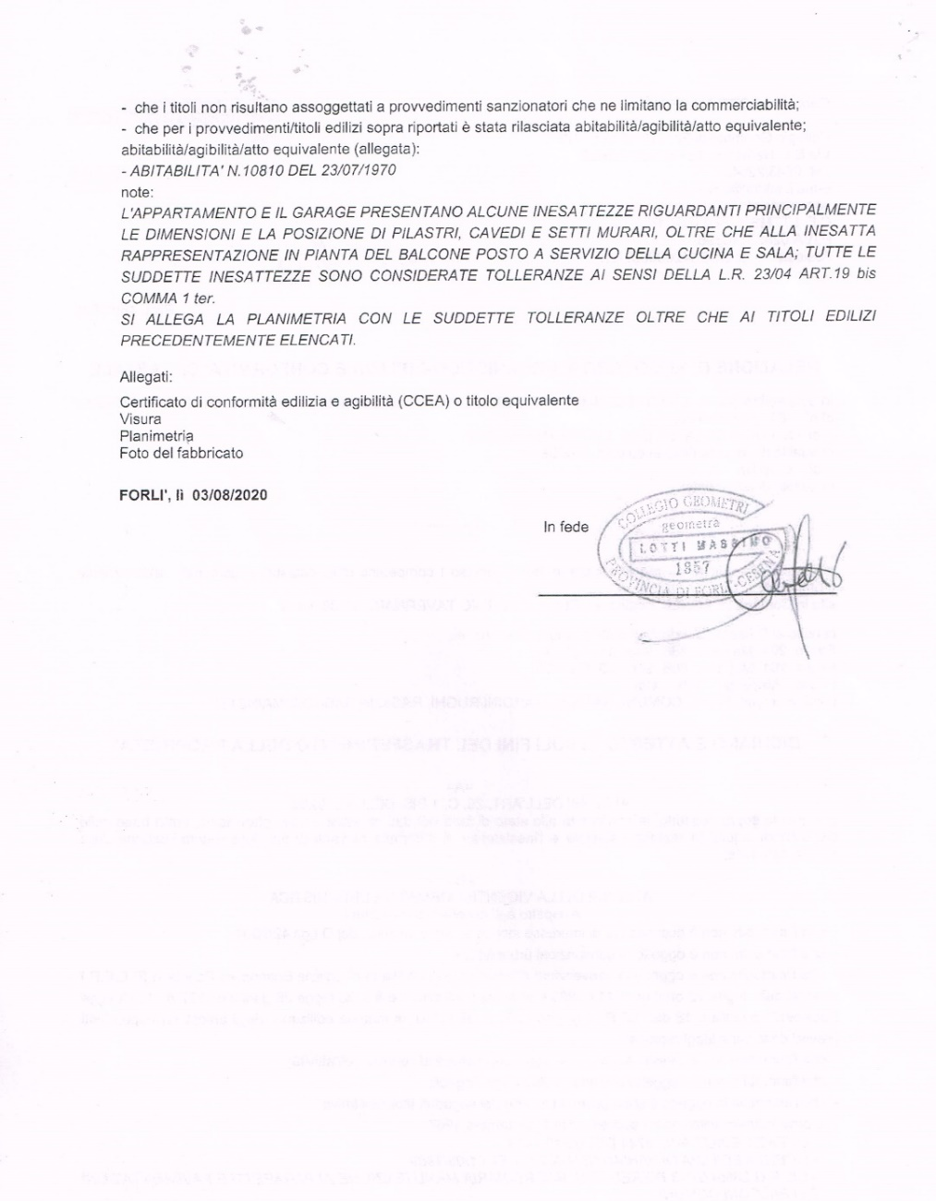

Slide 11
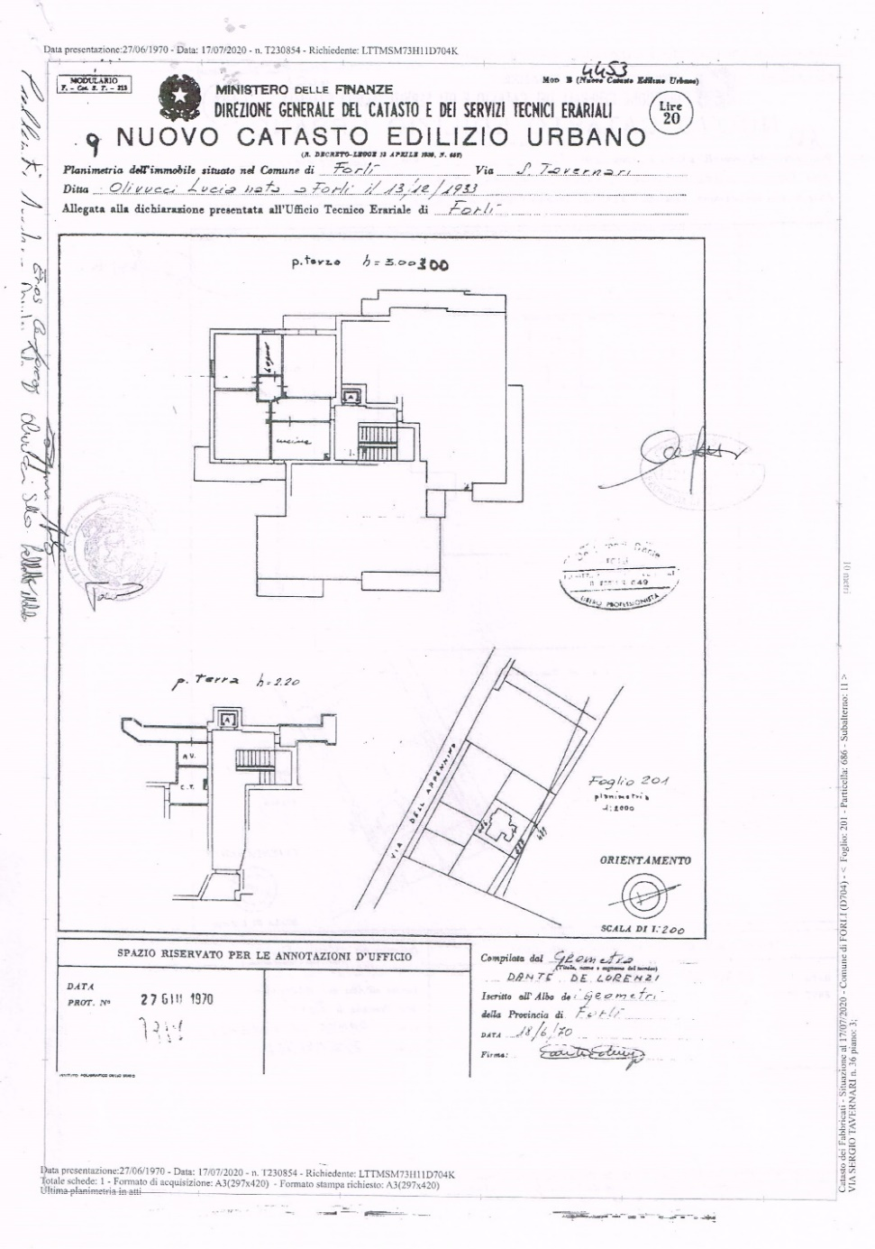
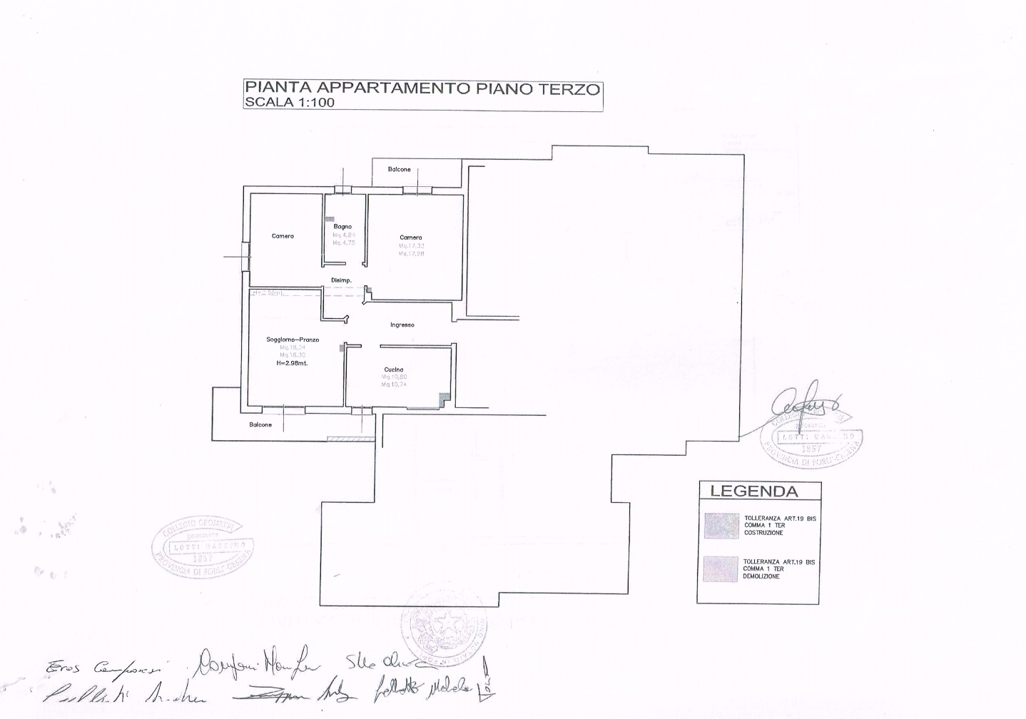

Slide 12
Rapporto con altri professionisti
Nella mia esperienza professionale non ho mai ravvisato un conflitto di competenze tra notaio e tecnico ma una proficua collaborazione mettendo in comune
competenze giuridiche sull’interpretazione delle norme
e sulla prassi ministeriale e competenze di natura tecnica.
L’attestazione sulla conformità edilizia comprende anche la verifica che l’immobile non è ricompreso nelle aree PEEP, che non sono state stipulate convenzioni edilizie che prevedano il prezzo massimo di rivendita o il canone massimo di locazione, che i garages non sono soggetti al vincolo della legge Tognoli.
Ora, rispetto a tali fattispecie giuridiche non è infrequente che il tecnico si confronti con il notaio per avere chiarimenti sulla portata di tali normative assai complesse sulle quali il notaio ha una specifica ed approfondita preparazione.

Slide 13
L’informazione del cliente consumatore
Tutta la più recente produzione normativa a tutela del consumatore ha la finalità di fornire al consumatore un’informazione completa. Si consideri, ad esempio la recente modifica del T.U.B. che impone la consegna al mutuatario, prima della stipula del mutuo, del PIES (Prospetto Informativo Europeo Standardizzato) che comprende una bozza del contratto di mutuo, il documento di sintesi, il piano di ammortamento, tutte le spese applicabili al mutuatario durante il rapporto di mutuo, il costo totale dell’operazione, ecc. (art. 120-novies, comma 2, T.U.B., introdotto dal d.lgs. n. 72/2016).
Secondo Cass, sezioni unite, n. 8230/2019, cit. «l’indicazione degli estremi dei titoli abilitativi… rileva… quale veicolo per la comunicazione di notizie e per la conoscenza di documenti, o in altri termini, essa ha valenza essenzialmente informativa nei confronti dell’acquirente».
Anche il sistema di acquisto di un immobile nell’ambito di procedure esecutive immobiliari, individuali o concorsuali - nel quale è esclusa ex lege la garanzia per vizi e la garanzia della regolarità edilizia dell’immobile - si basa sulla corretta e completa informazione del potenziale acquirente tramite la relazione di un tecnico che illustra, tra l’altro, la situazione edilizia dell’immobile, le eventuali difformità ed i costi stimati per sanare gli abusi.

Slide 14
Conclusioni
Riterrei che l’allegazione all’atto di trasferimento immobiliare dell’attestazione di conformità edilizia e catastale si inserisca in un quadro normativo che tende a rendere la compravendita immobiliare un prodotto complesso che non è più limitato agli elementi essenziali del contratto od a regolare i rapporti contrattuali tra le parti.
Verifica della condizione di reciprocità, verifica del regime patrimoniale di soggetto straniero, verifica antiriciclaggio, conformità catastale, conformità edilizia, richiesta di agevolazioni tributarie.
Si tratta di problematiche specialistiche che il notaio deve affrontare non solo quale pubblico ufficiale che riceve un atto pubblico ma anche quale consulente delle parti in dipendenza del mandato professionale ricevuto.
È possibile che il notaio, come il giudice, si avvalga della collaborazione di altri professionisti, pur rimanendo, come il giudice, ‘il perito dei periti’.

